Slide 1

花青素的探討
跨科齊步走—光

Slide 2
花青素與酸鹼指示劑
概念引導

Slide 3
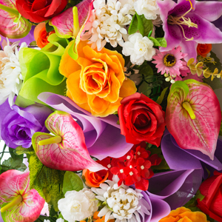
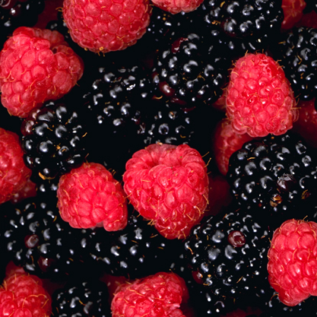
自然界中，植物帶有多彩繽紛的顏色，是怎麼造成的呢？
Notes:
圖片來源：龍騰編輯部

Slide 4
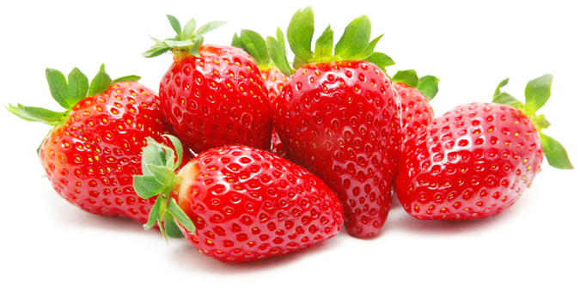
花青素
  絕大多數的花朵、果實及彩色樹葉的顏色來自花青素
  它是一種常見的植物色素，自然界有超過500 種不同的花青素
  成熟的草莓富含橙紅色的花青素
Notes:
圖片來源：龍騰編輯部

Slide 5
認識「酸鹼性」
  「酸鹼性」是一種物質的性質，酸鹼性相近的物質會有類似的性質。
酸性物質 | 中性物質 | 鹼性物質
嚐起來會 有酸味 | X | 嚐起來會 有苦澀的味道
石蕊試紙變紅色 | 不會讓石蕊試紙變色 | 石蕊試紙變藍色

Slide 6
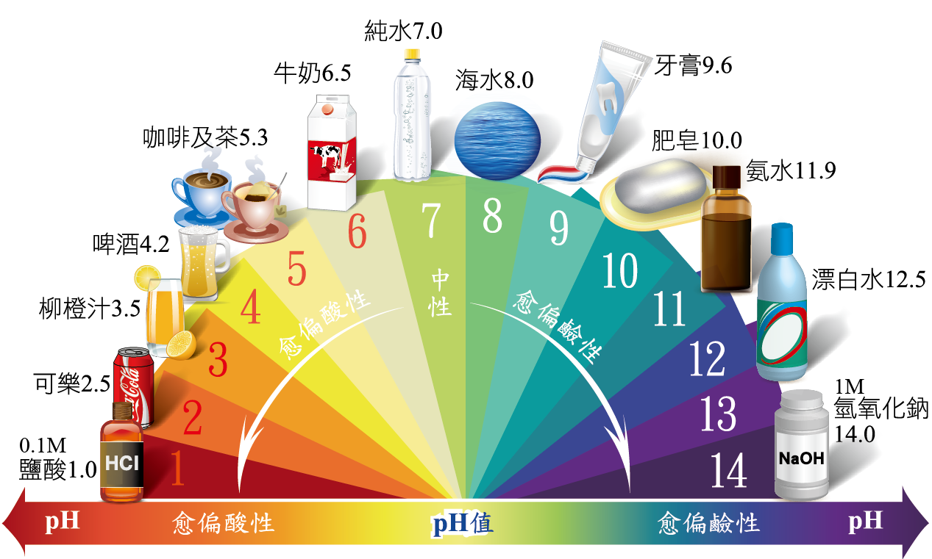
什麼是pH值呢？
  用來表示水溶液的酸鹼性，數值愈低偏酸，愈高偏鹼。
Notes:
圖片來源：龍騰編輯部

Slide 7
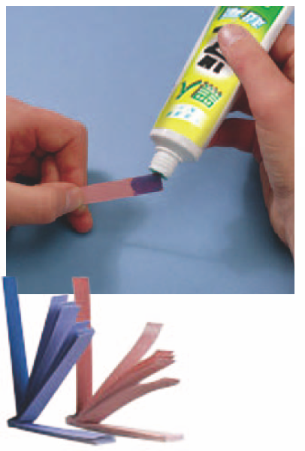
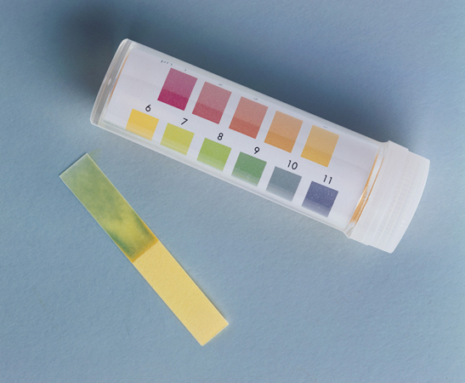
酸鹼指示劑
  遇到酸鹼性不同的物質，會產生不同顏色
石蕊試紙
廣用試紙
Notes:
圖片來源：龍騰編輯部

Slide 8
酸鹼指示劑
  天然的酸鹼指示劑
酸鹼指示劑 | 存在物質
花青素 | 紫色高麗菜 紅鳳菜 紫葡萄
類黃酮素 | 洋蔥
薑黃素 | 咖哩

Slide 9
探究紫色高麗菜汁
於不同酸鹼值環境下的變化
活動過程說明

Slide 10
材料與器具
各小組器材（每組4人） |  | 班級共用器材與藥品
試管 | 5支 | 紫色高麗菜汁 | 500 mL
量筒 | 2 個 | 食鹽 | 1 包
滴管 | 2 支 | pH=1 HCl溶液 | 500 mL
 |  | pH=4 HCl溶液 | 500 mL
 |  | pH=7 水 | 500 mL
 |  | pH=10 NaOH 溶液 | 500 mL

Slide 11
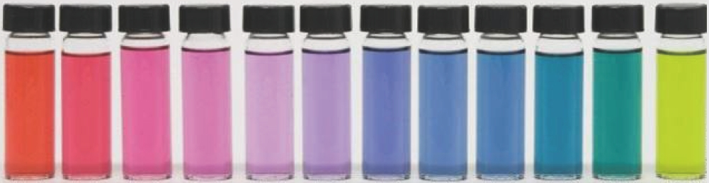
活動流程
紫色高麗菜汁在不同pH值呈現的顏色
趣味競賽-分層溶液的製作
Notes:
圖片來源：龍騰編輯部

Slide 12
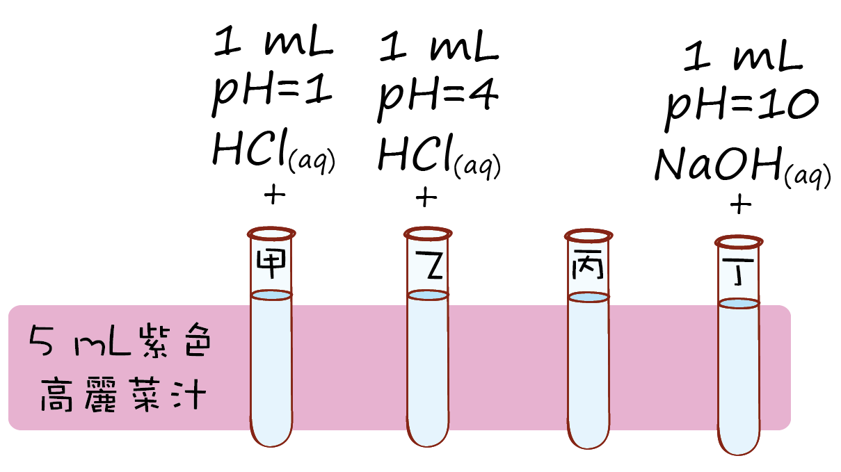
紫色高麗菜汁在不同pH值呈現的顏色
分別取 4 支試管，各加入 5 mL 的紫色
高麗菜汁，分別編號為甲、乙、丙、丁

Slide 13
紫色高麗菜汁在不同pH值呈現的顏色
在 甲、乙、丙試管中加入不同物質，丙試管不加入其他物質。

Slide 14
紫色高麗菜汁在不同pH值呈現的顏色
觀察並記錄各試管的顏色
紫色高麗菜汁在不同pH 值呈現的顏色紀錄
(學習單)
試管編號 | 甲 | 乙 | 丙 | 丁
滴入不同pH值溶液 | pH＝1 | pH＝4 | pH＝7 | pH＝10
試管呈現顏色

Slide 15
趣味競賽-分層溶液的製作
利用試管甲、試管乙、試管丙、試管丁調配出不同的顏色，分裝在不同試管中

Slide 16
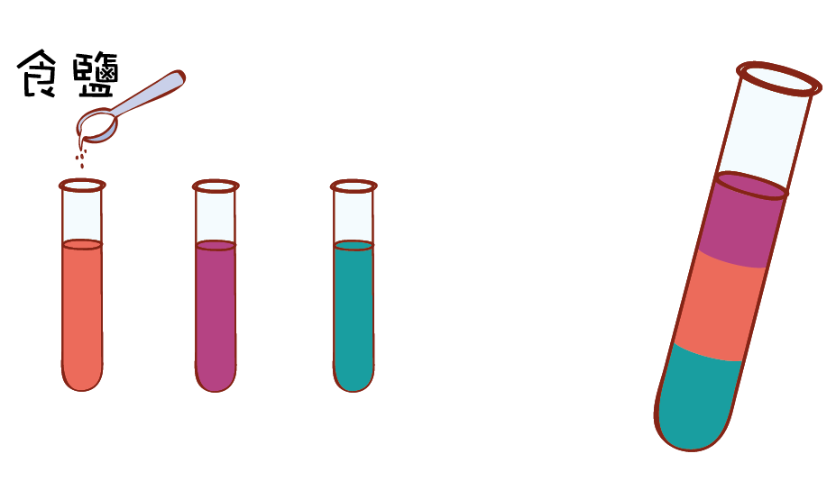
趣味競賽-分層溶液的製作
在不同試管中加入不同量的食鹽，使每支試管的溶液密度不同
利用滴管取出上述試管中的溶液，逐滴加入另一支空試管中，產生多色分層溶液的試管
滴管
逐滴加入

Slide 17
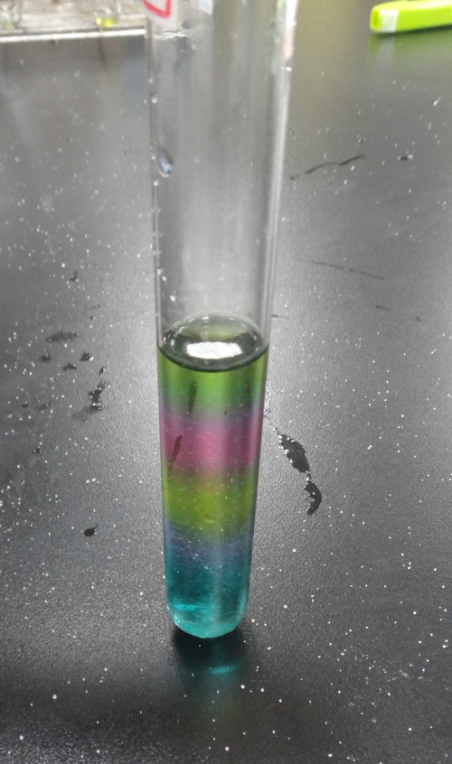
◄ 多色分層溶液

Slide 18
食鹽量多的溶液，應該先加入或後加入呢？
Notes:
圖片來源：龍騰編輯部

Slide 19
趣味競賽-分層溶液的製作
將溶液的試管拍照，呈現在學習單中
  完成試管中基本分數為60分，以下為加分項目
層數 | 分數 | 色彩數 | 分數
3 層 | 4 | 3 種 | 4
4 層 | 8 | 4 種 | 8
5 層 | 12 | 5 種 | 12
6 層 | 16 | 6 種 | 16
7 層以上 | 20 | 7 種 | 20

Slide 20
實驗結果討論
活動總結

Slide 21
問題與討論
生活中哪些水果具有花青素，請舉出水溶性花青素、脂溶性花青素各3 種？
Notes:
參考答案：
葡萄：紫色 藍莓：藍色 芒果：黃色
火龍果：紅色 番茄：紅色

Slide 22
問題與討論
請說明在分層過程中，相同水溶液下食鹽量多的顏色，其密度較大或較小呢？應該先加入或後加入呢？
Notes:
參考答案：溶解愈多食鹽的溶液，其密度愈高，應先置於底層，再沿管壁慢慢加入密度較低的溶液。

Slide 23
小試身手
【題組】酸鹼指示劑可判別溶液的酸鹼性，本身為一種弱酸或弱鹼的有機天然或合成色素，在不同的 pH 值範圍呈現不同顏色。下表列出幾種不同指示劑的變色範圍
指示劑名稱 | 酸鹼變色之pH值範圍
甲基黃 甲基橙 溴瑞香草藍 石蕊 酚酞 茜素黃R | （紅）1.2～2.3（黃） （紅）3.0～4.0（黃） （黃）6.0～7.6（藍） （紅）4.5～8.3（藍） （無）8.0～10.0（紅） （黃）10.1～12.0（紅）
Notes:
仿學測題

Slide 24
小試身手
【題組】如甲基橙的變色範圍為（紅）3.0～4.0（黃），表示當溶液的pH＜3.0 時滴入甲基黃呈現紅色，當溶液的pH＞4.0 時滴入甲基黃呈現黃色，當溶液的pH＝3.0～4.0 時滴入甲基橙呈現紅色、黃色的混合色，試回答問題 1～2題：
指示劑名稱 | 酸鹼變色之pH值範圍
甲基黃 甲基橙 溴瑞香草藍 石蕊 酚酞 茜素黃R | （紅）1.2～2.3（黃） （紅）3.0～4.0（黃） （黃）6.0～7.6（藍） （紅）4.5～8.3（藍） （無）8.0～10.0（紅） （黃）10.1～12.0（紅）
Notes:
仿學測題

Slide 25
小試身手
下列何種溶液滴入溴瑞香草藍時呈黃色？
（分子量：NaOH＝40）
(A) 0.4 克的 NaOH 配成 1.0 L的溶液
(B) 0.010 M 的醋酸溶液
(C)蒸餾水
(D)人的唾液[H⁺]＝3.0×10⁻⁷ M。
答：(B)
Notes:
仿學測題

Slide 26
小試身手
某生在實驗忘了標示兩溶液，已知其一為5.0×10⁻⁵ M 的 Mg(OH)₂，另一為0.00010 M 的 HClO₃，可選用下列何種指示劑來區別？
(A)甲基黃
(B)溴瑞香草藍
(C)甲基橙
(D)茜素黃R
答：(B)
Notes:
仿學測題

Slide 27
小試身手
甲為0.01 M鹽酸水溶液，將其以純水稀釋一千倍後得水溶液乙，再將乙以純水稀釋一千倍後得水溶液丙，再將丙以純水稀釋一千倍後得水溶液丁。廣用試紙之顏色如表列：
pH | 2 | 3 | 4 | 5 | 6 | 7 | 8 | 9 | 10 | 11
顏色 | 紅 | 橙紅 | 橙黃 | 黃 | 黃綠 | 綠 | 淺藍 | 深藍 | 靛 | 紫
Notes:
仿學測題

Slide 28
小試身手
（承上頁 ）下列有關試紙呈色的敘述，哪些正確？（應選3 項） 【102學測】
(A)甲溶液使廣用試紙呈紅色
(B)乙溶液使廣用試紙呈黃色
(C)丙溶液使廣用試紙呈淺藍色
(D)丁溶液使廣用試紙呈紫色
(E)甲溶液使藍色石蕊試紙呈紅色。
答：(A)(B)(E)
pH | 2 | 3 | 4 | 5 | 6 | 7 | 8 | 9 | 10 | 11
顏色 | 紅 | 橙紅 | 橙黃 | 黃 | 黃綠 | 綠 | 淺藍 | 深藍 | 靛 | 紫
Notes:
仿學測題

